Slide 1
Prüfungsarchitektur Matura NEU
eine vorwissenschaftliche Arbeit (VWA) an AHS bzw. eine im Team zu erstellende Diplomarbeit an BHS und deren Präsentation
drei oder vier (schriftliche) Klausuren, davon standardisiert: Deutsch (Unterrichtssprache), Mathematik (AHS), Englisch, Französisch, Spanisch
zwei oder drei mündliche Prüfungen
https://www.bifie.at/srdp

Slide 5
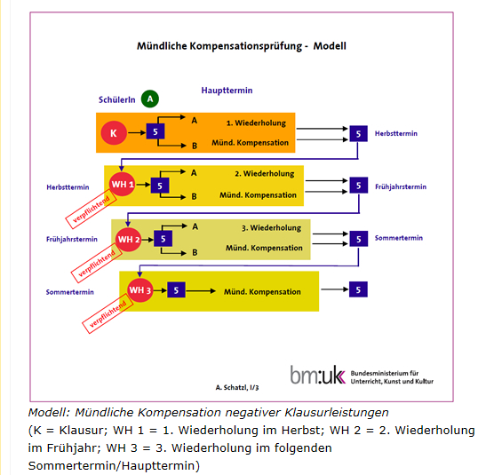

Slide 6
Können negative Klausurleistungen mündlich ausgebessert werden?
Negative Klausurarbeiten sind (in einem der darauf folgenden „Nebentermine“ im Herbst oder Frühjahr) schriftlich zu wiederholen; das entspricht dem eigentlichen Kompetenzgedanken.
Dennoch sollen SchülerInnen die Gelegenheit erhalten, sich eine negative Klausurleistung durch eine mündliche Kompensationsprüfung auszubessern. Eine mündliche „Kompensation“ ist nach folgendem Prinzip möglich:
http://www.bmukk.gv.at/schulen/unterricht/ba/reifepruefung.xml#toc3-id10

Slide 7
Eine mündliche Kompensationsprüfung muss Aufgabenstellungen enthalten, die sich auf die vorangegangene Klausurarbeit beziehen. Bei standardisierten Klausurgegenständen werden diese Aufgabenstellungen extern erstellt.
Eine mündliche Kompensationsprüfung ist an eine im selben Termin unmittelbar vorher abgelegte Klausurarbeit gekoppelt. Der Termin für die mündliche Kompensationsprüfung wird bei standardisierten Prüfungsgebieten durch Verordnung festgelegt.
Prüfungsdauer: max. 25 Minuten, Vorbereitungszeit: mind. 30 Minuten. Die Prüfung ist vor dem/der Prüfer/in der Klausurarbeit und einem/r Beisitzer/in (+Vorsitzende/n +Klassenvorstand/ständin + Schulleitung) abzulegen.
Ein/e Schüler/in kann zu allen negativ beurteilten Klausuren Kompensationsprüfungen ablegen, je nach Anzahl der negativen Klausurarbeiten.
Das Gesamtkalkül einer negativen Klausur in Kombination mit einer mündlichen Kompensations-prüfung kann nicht besser als „Befriedigend“ lauten.
Im RP-Zeugnis wird die mündliche Kompensations-prüfung vermerkt.
Die Wiederholungen müssen nicht zwingend im Herbst- bzw. Frühjahrstermin erfolgen, sondern „in einem nächsten Termin“.

